Slide 1

AVL para busca de Filmes em uma base de dados
-Gabriel Nery da Silva Espindola
- João Vitor Fonseca Pimenta
- Estêvão Braga Cintra
- Brian matheus
- Hugo
GRUPO 3
GitHub: https://github.com/xxGabrielNeryxx/TrabalhoAED2

Slide 2

Você gosta de cinema?
Já pensou em pesquisar sobre seu filme favorito e ter que esperar 5 minutos para achá-lo em uma lista de 20 mil filmes?
Seus problemas acabaram. Agora, você pode pode pesquisar em log2 (5) minutos!
Nosso projeto visa buscar um filme em uma base de dados com base no seu ID único, usando o algoritmo de AVL para otimizar a pesquisa.

Slide 3

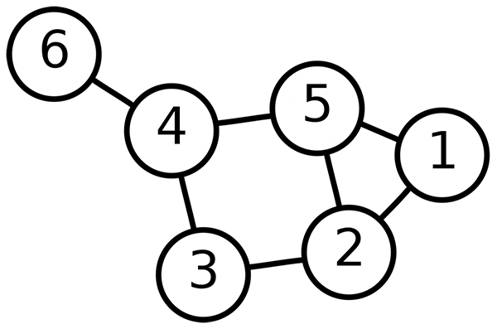
Grafo(comum) x Árvore Binária

Slide 4

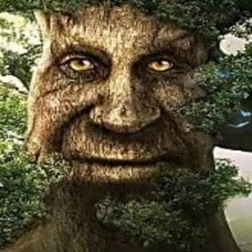
O que é uma árvore AVL?

Slide 5

AVL: É uma árvore binária de busca que está sempre balanceada, fazendo com que o acesso a um dos nós seja sempre o mais otimizado possível.

Slide 6
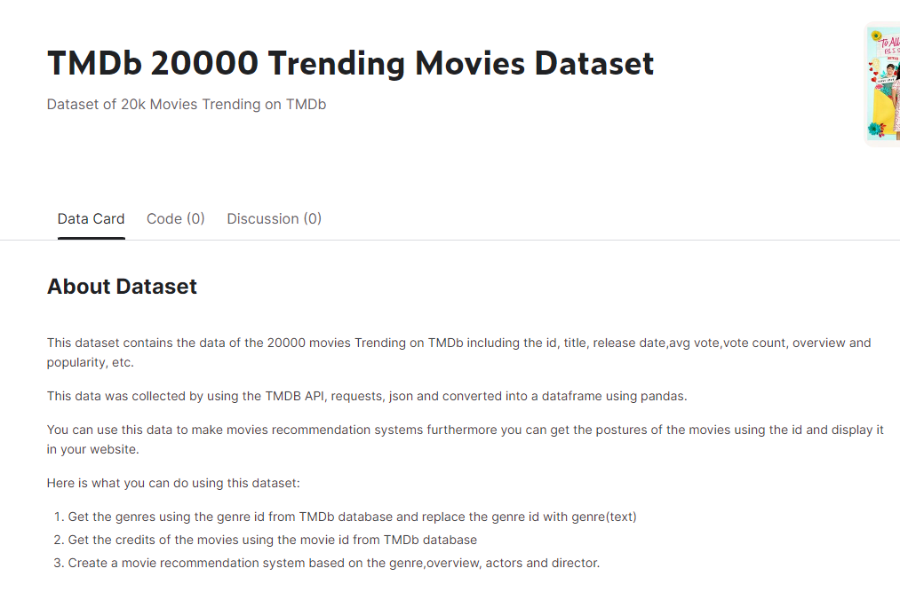
Base de Dados
A base de dados utilizada foi a “TMDb 20000 Trending Movies Dataset” do site TMDb e extraímos de uma postagem do site Kaggle.
Esse dataset é composto por 20 mil filmes e possui os seguintes atributos:
Título
ID
Popularidade
Data de Lançamento
Idioma
Sinopse

Slide 7

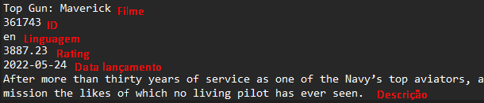

Os dados foram tratados utilizando-se do framework Pandas da linguagem Python.
A base de dados está originalmente em um arquivo .csv e foi exportada para um arquivo txt, no seguinte formato:

Slide 8
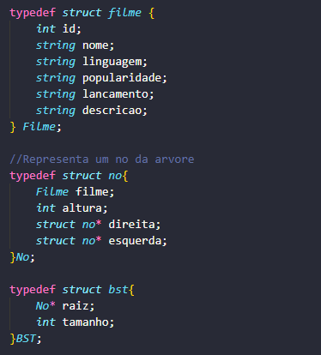
Estruturas usadas para a construção do código em c++

Slide 9
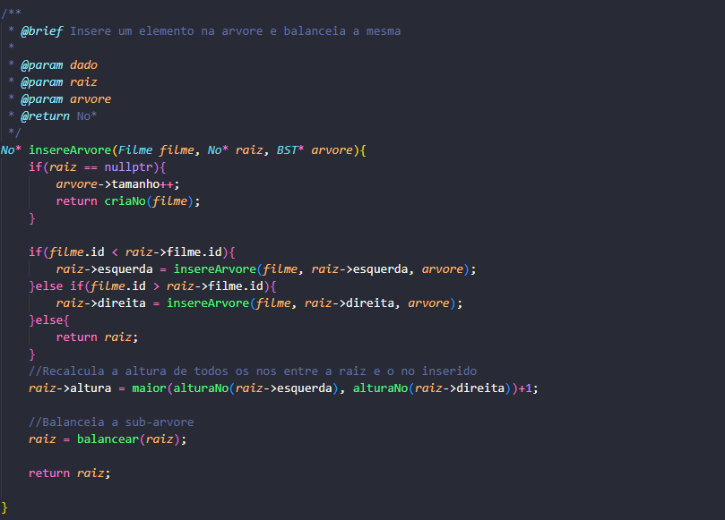
Função de inserção de um filme na árvore com base no id único do filme
Abordagem Recursiva

Slide 10
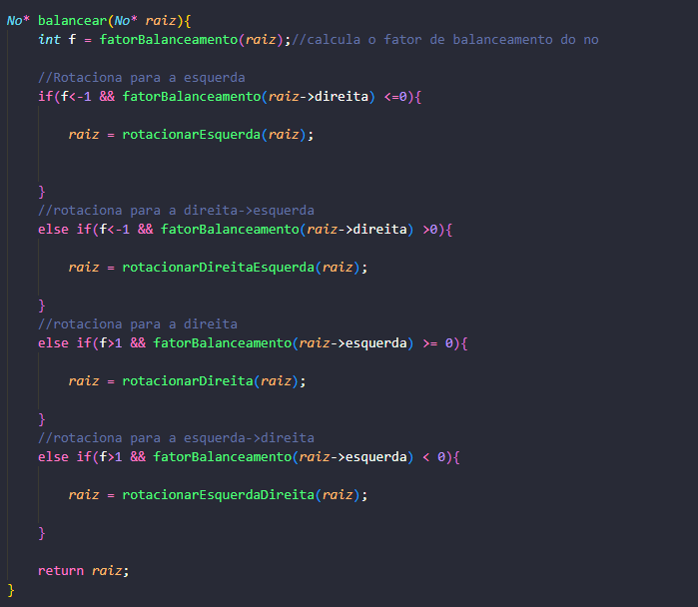
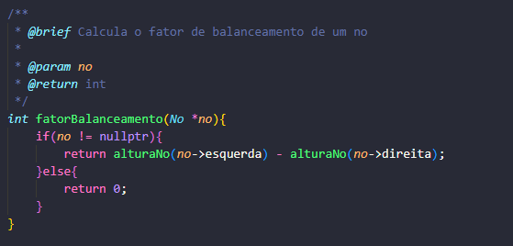
Cálculo fator de balanceamento
Função de balanceamento de um nó com base no cálculo do fator de balanceamento

Slide 11
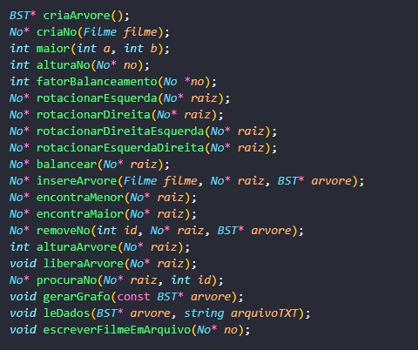
Outras funções

Slide 12
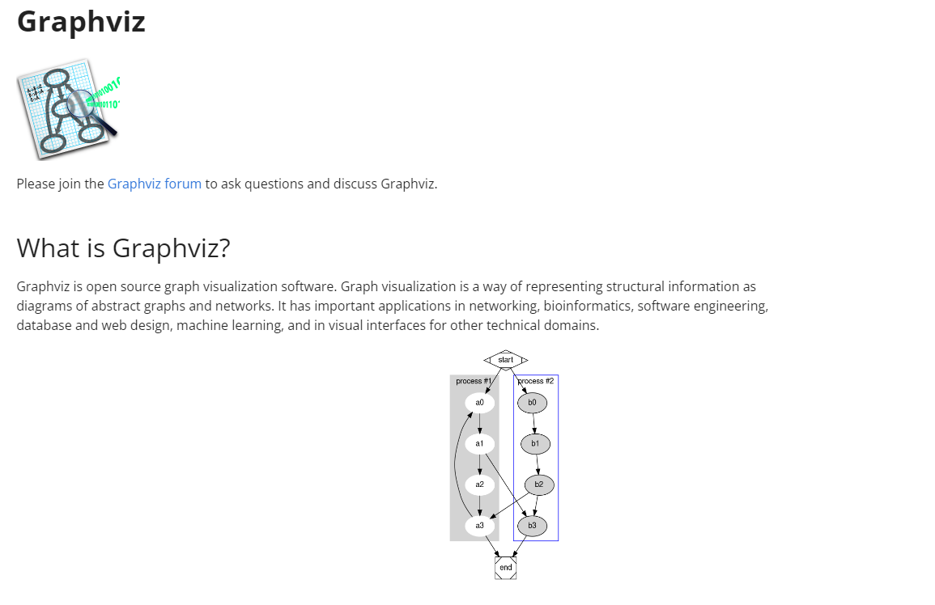
GraphViz
Biblioteca externa para gerar grafos

Slide 13

Agora vamos demonstrar o funcionamento do código…

